Slide 1
МАСТЕР – КЛАСС :
Google Диск и создание Google документов

Slide 2
Цель:
Расширение познания в области овладения информационно-компьютерными технологиями посредством работы с облачным сервисом Google Диск и его приложениями.
Задачи:
Создать условия для профессионального общения, самореализации и стимулирования роста творческого потенциала педагогов;
Познакомить с облачным сервисом Google Диск и его приложениями;
Сформировать первичное умение работать с приложением Google Документы.

Slide 3
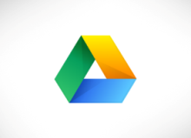
«Облачные» технологии ориентированы, прежде всего, на рядового пользователя, не обладающего какими-либо специализированными навыками, и предоставляют ему возможность пользоваться качественным лицензионным программным обеспечением совершенно бесплатно, используя при этом вычислительные возможности сервера.

Slide 4
Google Диск — это бесплатное надежное хранилище ваших файлов. Его функции включают хранение файлов в Интернете, общий доступ к ним и совместное редактирование
В состав Google Диска входят Google документы, таблицы, презентации — набор офисных приложений для совместной работы над текстовыми документами, электронными таблицами, презентациями, чертежами, веб-формами.

Slide 5
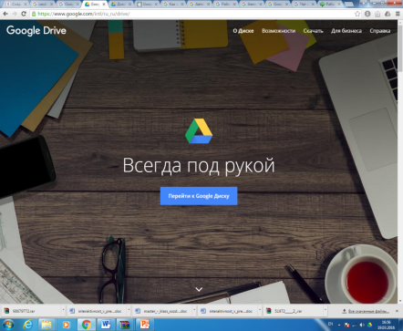
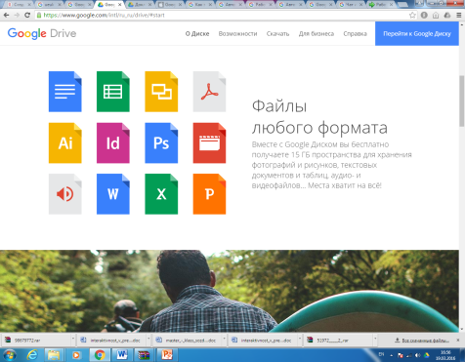
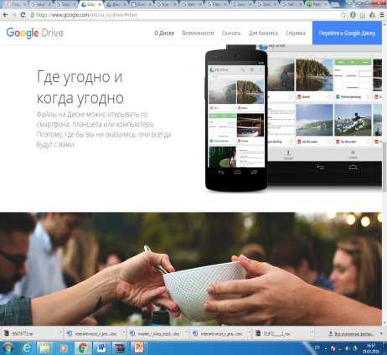

Slide 6
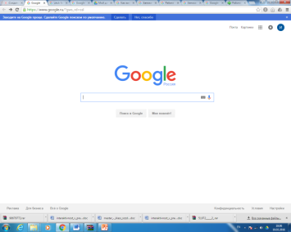
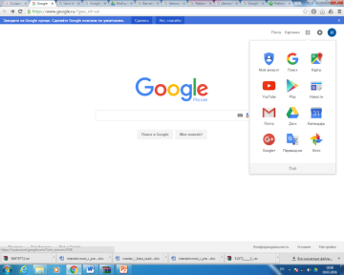
Чтобы получить доступ к возможностям рассматриваемого «облачного» сервиса, необходимо пройти несложную процедуру регистрации. Для этого следует открыть главную веб-страницу поисковой системы Google, создать свой аккаунт и далее можно создать свой Google Диск.

Slide 7
Моя рабочая страница Google Диска

Slide 8
Создание документа

Slide 9
Загрузка файлов и папок

Slide 10
Работа с документами

Slide 11
Работа с таблицами
Google Таблицы – это редактор, позволяющий создавать и форматировать таблицы. Он также поддерживает совместную работу в режиме реального времени. Что можно сделать при помощи Google Таблиц:
Импортировать файлы Excel, CSV, TXT или ОРВ и преобразовать их в электронные таблицы Google.
Экспортировать таблицу в формате Excel, CSV, TXT, ODS, PDF или HTML.
Воспользоваться редактором формул для выполнения вычислений, а также отформатировать полученные данные.
Отредактировать таблицу совместно с другими пользователями и пообщаться с ними в чате.
Автоматически создать график или диаграмму.
Встроить таблицу или ее отдельные листы в блог или на веб-сайт.

Slide 12
Создание презентации

Slide 13
Просмотр презентации

Slide 14
Google Диск предоставляет широкие возможности для работы. Вся информация сохраняется сразу же после внесения. Можно восстановить то, что уже было удалено или вырезано.
Также можно создавать альбомы с фотографиями, загружать аудио- и видеофайлы и многое другое
На этом возможности Google Диска не исчерпываются. Нажмите кнопку Создать-Еще-Другие приложения и вы попадете в Интернет-магазин Chrome, откуда сможете загрузить приложения, расширяющие возможности Google Диска.

Slide 15
Если Вас заинтересовали открывающиеся возможности, то приятной работы с Google Диском!
СПАСИБО ЗА ВНИМАНИЕ!

